Slide 1



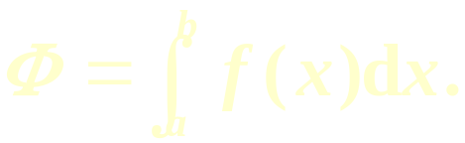

§5 定积分在物理中的应用
定积分在物理中有着极其广泛的应用.在物理问
题中, 常遇到的物理量具有连续性与可加性. 要求
出某物理量 , 重要的是找到 然后
应用微元法化为计算
一、液体静压力
二、引力
三、功与功率
返回

Slide 2









一、液体静压力
例1 如图所示为管道
的圆形闸门(半径为 3
米). 问水平面齐及直
径时,闸门所受到的水
的静压力为多大(设水
的比重为 )？
解 取圆心为原点, 建立坐标系如图. 此时圆的方

Slide 3




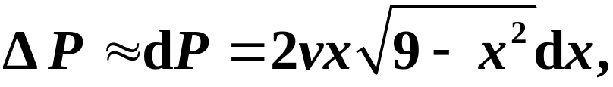
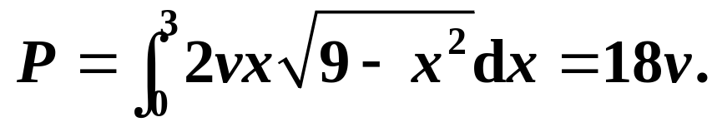
程为
由于在相同深度处水的静压强相同,其值等于水的
比重与深度的乘积, 故当 很小时, 从深度 x 到 x
的狭条 上所受的静压力为
而总静压力为各狭条所受的静压力之和, 因此

Slide 4











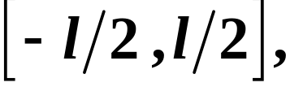
二、引 力
例2 一根长为 l 的均匀细
杆, 质量为 M, 在其中垂线
上相距细杆为 a 处有一质
量为 m 的质点,试求细杆对
质点的万有引力.
解 建立直角坐标系如图所示. 细杆位于 x 轴上的
质点位于 y 轴上点 a . 任取

Slide 5
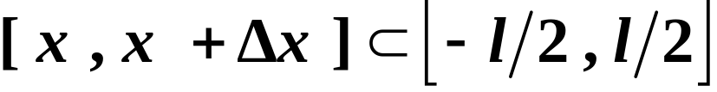
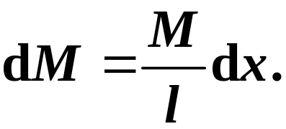
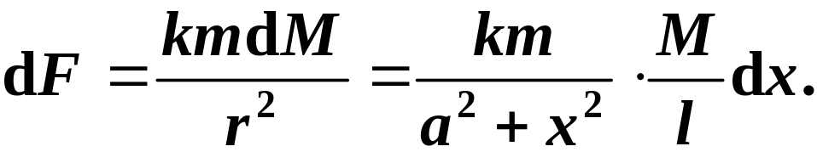
则其质量微元为
它对质点 m 的引力为
由于细杆上各点对质点m的引力方向不同,因此不
能直接对 dF 积分,为此将 dF 分解到 x 轴和 y 轴

Slide 6

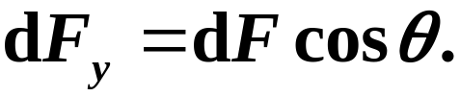
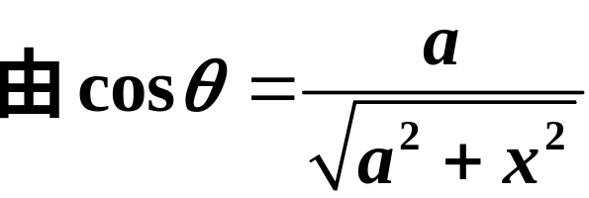
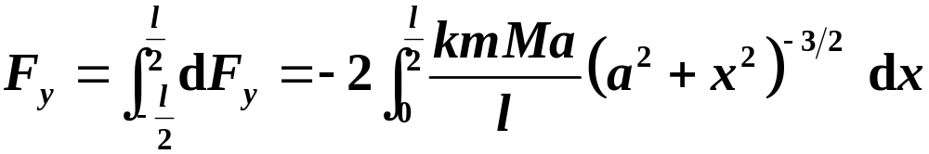
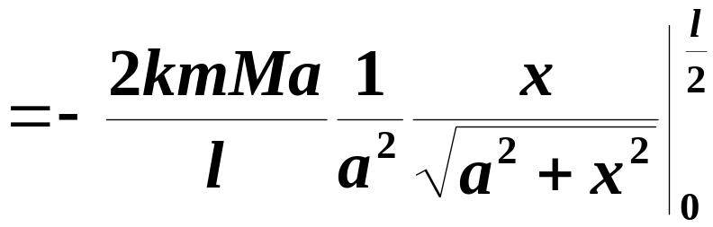
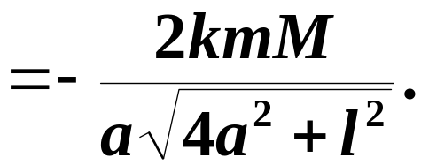
两个方向上, 得
得垂直方向总合力为

Slide 7
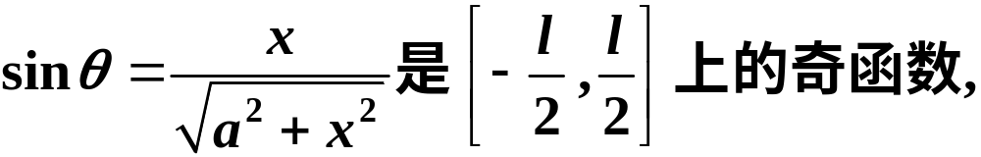
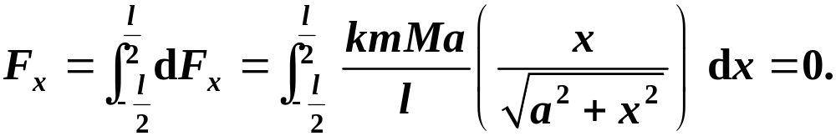
负号表示合力与 y 轴方向相反.
例3

Slide 8







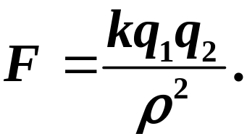





间的作用力.

Slide 9



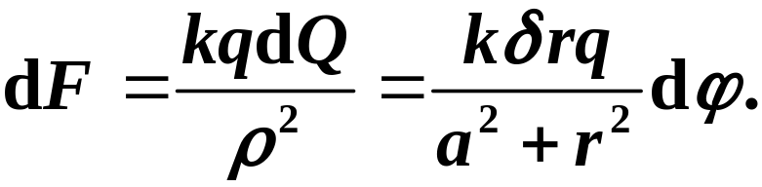

Slide 10

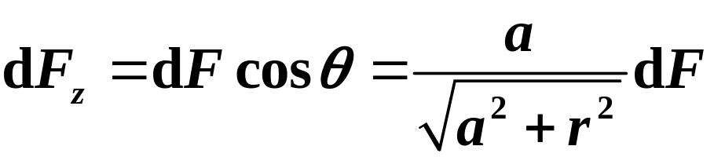

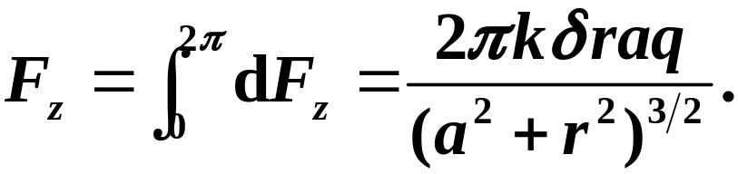

Slide 11







三、功与功率
例4 一圆锥形水池, 池
口直径 30 米, 深 10米,
池中盛满了水. 试求将
x
x+Δx
全部池水抽出池外需作
的功?
解 如图建立直角坐标系.
将池中深度为 x 到 x + 的一薄层水抽到池口

Slide 12

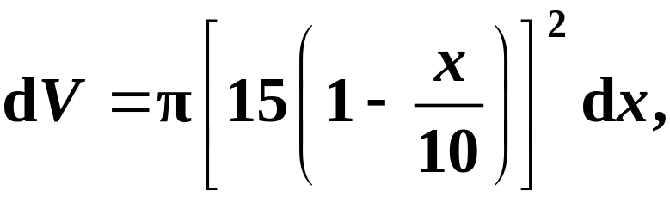
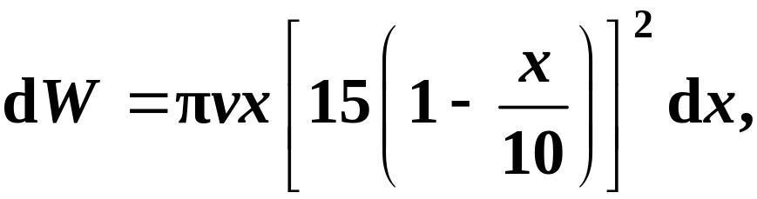
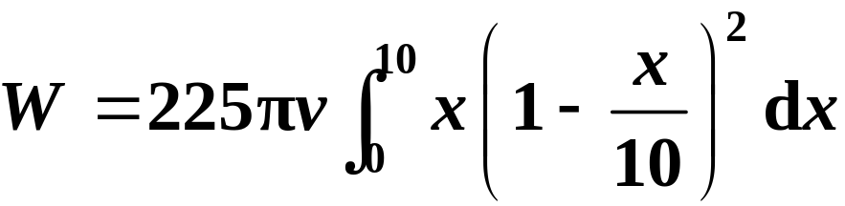

所作的功 W 的微元为
而
因此
于是求得

Slide 13

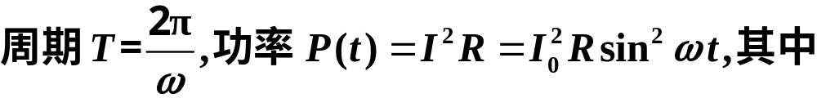
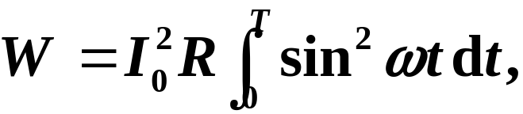
例5
解
显然,只须计算在一个周期上的平均功率.这时

Slide 14

